Slide 2
從 Scratch 到 Python
認識Python 程式語言
Python
程式設計 的概念
Python
程式設計 的應用

Slide 3
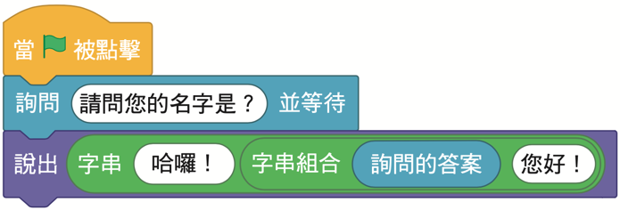
哈 囉 程 式
188
影片
影片
Python基本語法-哈囉-bDesigner教學
Python基本語法-哈囉
◼︎ 設計程式，讓使用者輸入名字後，
電腦會將名字呈現在畫面。
◼︎ 此程式相對應的Scratch程式如下：

Slide 4
input 函式
188
◼︎input函式是讓使用者由鍵盤輸入資料，
通常會用變數儲存該資料，語法如下:
變數 = input(['提示字串'])
等號 ( = ) 為指派作用，用來將等號右邊的數值儲存到等號左邊的變數
例如： score = 90 sum = 10 + 20

Slide 5
input 函式
188
◼input 函式是讓使用者由鍵盤輸入資料，
通常會用變數儲存該資料，語法如下:
變數 = input(['提示字串'])
input()為輸入函式(function)，函式後的
小括號 ( )內可放入控制函式執行的參數。
input後的小括號 ( )可以放入使用者輸入時的提示文字。
例如： score = input('請輸入考試成績')

Slide 6
input函式
188
◼︎input函式是讓使用者由鍵盤輸入資料，
通常會用變數儲存該資料，語法如下:
變數 = input(['提示字串'])
小括號 ( )內的[ ]為一種可省略(optional)的表示法，意思是[ ]的部份(即提示文字)可以加入也可以不加。
例如： score = input('請輸入考試成績') score = input() 以上兩種均為合法的命令

Slide 7
input函式
188
◼︎input函式是讓使用者由鍵盤輸入資料，
通常會用變數儲存該資料，語法如下:
變數 = input(['提示字串'])
單引號' ' 中的內容會被程式視為字串，通常會在字串前後成對出現。
字串的表示除了單引號，也可用雙引號
" "。
score = input('請輸入考試成績') score = input("請輸入考試成績") 以上兩種均為正確的語法

Slide 8
哈 囉 程 式
189
Python 程式碼：
1
2
3
◼︎第1行: input讓使用者輸入名字，並將名字存入到變數
name。
◼︎第2行:
print後小括號內的項目為欲輸出的內容，文字間的
逗號可將各種輸出內容連接起來。
以逗號相隔是因為輸出內容性質不同，一為文字(1, 3)，另一為變數(name)(2)。
變數name內容為透過input取得之使用者輸入名字 。

Slide 9
Print 函式
189
◼︎print函式為輸出資料，可以一次輸出多個
項目，項目之間以( , )隔開，語法如下:

Slide 10
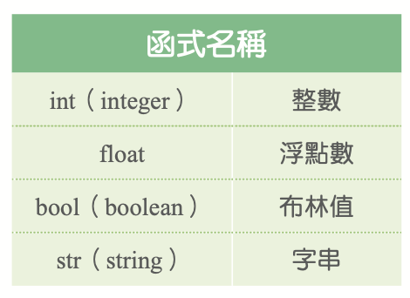
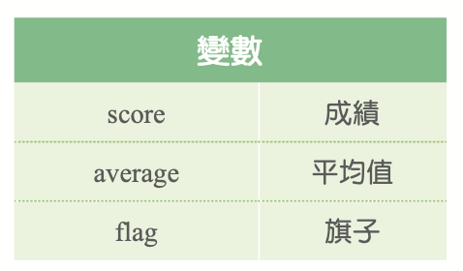
Python 程式中英對照
189

Slide 11
課 堂 練 習
值日生
請設計一個程式，讓使用者輸入值日生的名字後，電腦會將今天值日生的名字呈現在畫面上。
【完成條件】
1. 設定變數 name 為值日生名字。
2. 輸入名字後，呈現:「今天的值日
生是⋯」

Slide 12
課 堂 練 習
值日生
請設計一個程式，讓使用者輸入值日生的名字後，電腦會將今天值日生的名字呈現在畫面上。
參考答案

Slide 13
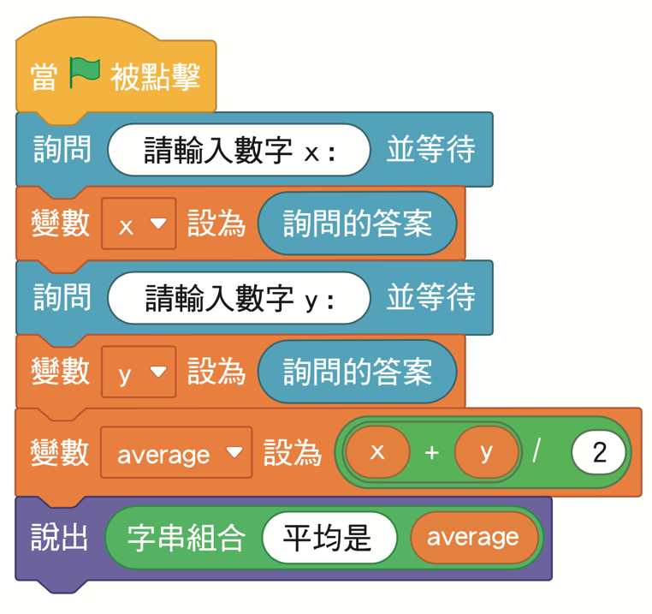
範例 - 求平均數
190
影片
請設計一個程式，讓使用者
輸入兩個數字
呈現兩個數字的平均值
對應之Scratch
積木如右圖
Python基本語法-求平均數
影片
Python基本語法-求平均數-bDesigner教學

Slide 14
範例 - 求平均數
190
1. input先輸出提示文字 請輸入數字 x:
2. 待使用者輸入數字字串並按Enter送出後，
input取得該數字字串內容。
3. int()函式將input取得的數字內容強制轉換為整數
4. 轉換後的整數經由=(指派)存入變數x中。

Slide 15
範例 - 求平均數
190
1. input先輸出提示文字 請輸入數字 y:
2. 待使用者輸入數字字串並按Enter送出後，
input取得該數字字串內容。
3. int()將input取得的數字內容強制轉換為整數
4. 轉換後的整數經由=(指派)存入變數y中。

Slide 16
範例 - 求平均數
190
1. =(指定運算子)會先計算=右邊的結果，
再將計算結果存回=左邊的變數
2. 先計算出(x + y) / 2的值
3. 再將計算出來的值存到變數average中

Slide 17
範例 - 求平均數
190
print()會輸出小括號內的結果。
先將average變數中的數值強制轉換為字串。
再將'平均是'以及轉換average後的字串
連接起來(+)。
4. 最後print()將連接的結果輸出到螢幕上。

Slide 18
範例 - 求平均數
190

Slide 19
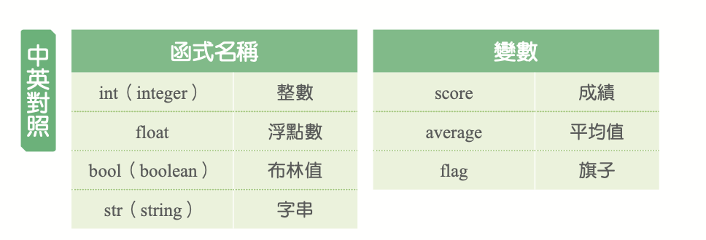
範例 - 求平均數
191

Slide 20
範例 - 求平均數
191

Slide 21
課 堂 練 習
促銷打折
新開幕一家文具店，只要任選兩件商品就有八折優惠。請設計一個程式，讓使用者 依序輸入兩樣商品的金額後，再呈現打折後的結帳金額。
【完成條件】
1. 設定變數 a為第一樣商品金額、b為第二樣商品
金額、c 為結帳金額。
2.結帳金額必須為整數。
3計算完成後，呈現:「結帳金額是⋯元。」

Slide 22
課 堂 練 習
促銷打折
新開幕一家文具店，只要任選兩件商品就有八折優惠。請設計一個程式，讓使用者 依序輸入兩樣商品的金額後，再呈現打折後的結帳金額。
參考答案

Slide 23
變數與資料型態
191
在程式中使用變數來儲存資料，語法如下:
python會根據要存入變數的值來設定適合的變數資料型態，例如：
不同型態的資料，會影響到電腦要配置多大的記憶體空間給這個變數使用。
x = 30
因為30為整數，所以變數x被設定為整數變數

Slide 24
變數與資料型態
191
常用的變數類型

Slide 25
變數與資料型態
191
資料型態
整數(int): 用在儲存整數，例如:1臺任天堂Switch主機、
2支 Joy-Con 控制器等。
浮點數(float):用在儲存小數，例如:身高 163.8 cm、
體重 40.2 kg 等。
布林值(bool):是一種邏輯判斷的表示，只有真(True)
和假(False)兩種，如果輸入 2>4，則執行後的結果為 False，表示 2>4 為假 (需注意的是第一個
英文 T 和 F 必須為大寫字母)。
字串(str):通常用在儲存單字，例如:John、小明等。

Slide 26
資料型態轉換
192
資料型態相同的變數才能進行運算。
變數可以在不同型態間進行轉換，例如
- 從整數變數轉換成小數變數
- 從字串變數轉換為整數變數
Python的變數型別轉換分為以下兩類
- 自動型別轉換
- 強制型別轉換

Slide 27
資料型態轉換
192
自動型別轉換
對於某些資料型態，Python能夠進行
簡單的自動轉換。
如果是整數與浮點數運算，系統會先將
整數轉換成浮點數再運算，而最後的運
算結果仍為浮點數。

Slide 28
資料型態轉換
192
強制型別轉換
如果系統無法自動進行資料型態轉換，
就需使用下列的強制資料轉換指令 。

Slide 29
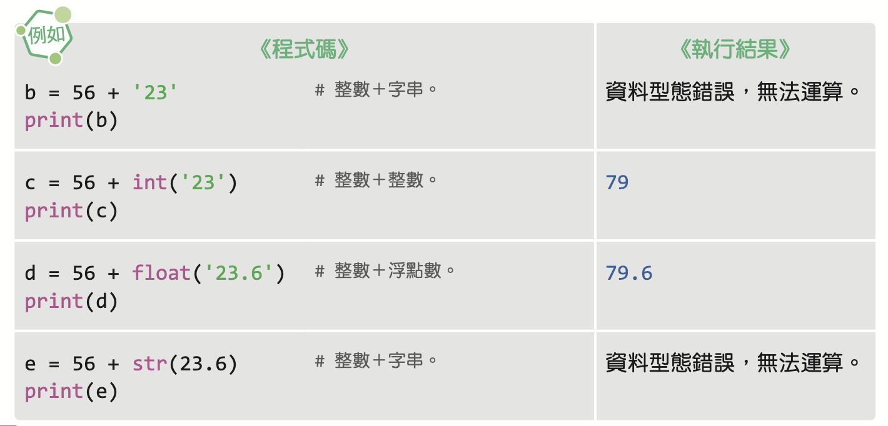
資料型態轉換
192
如果對數值與字串做加法運算，會產生錯誤。
需要對字串’23’或’23.6’進行強制型別轉換，將其轉換為與56同樣的數值變數，兩者才能進行加法運算。

Slide 30
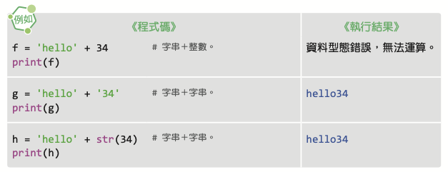
數字與字串間的運算
193
加號不僅可用於數值運算，也可用於字串組合。
只有資料型態相同的變數才能進行運算。

Slide 31
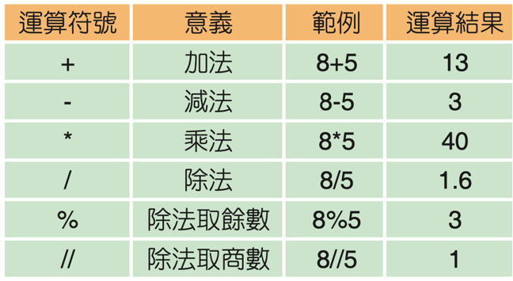
算數運算符號
193
Python 中，可使用的算術運算符號有 6 種

Slide 32
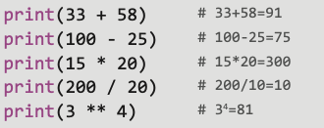
算數運算符號
Python 算術運算符號使用範例

Slide 33
課 堂 練 習
每日記帳
曉筱是一名國中生，平常固定花費只有早餐，偶爾才會有其他花費，如:買文具或 零食等。請設計一個程式，讓曉筱依序輸入今天的零用錢、早餐費用與其他費用 後，再呈現今天剩餘的零用錢，方便她每日記帳。
【完成條件】
設定變數 x 為零用錢、y 為早餐費用、z 為其
他費用、answer 為剩餘零用錢。
2. 計算完成後，呈現:「剩餘的零用錢是⋯元。」

Slide 34
課 堂 練 習
每日記帳
讓使用者依序輸入今天的零用錢、早餐的費用及零食的費用，再呈現剩餘的零用錢
參考答案

Slide 35
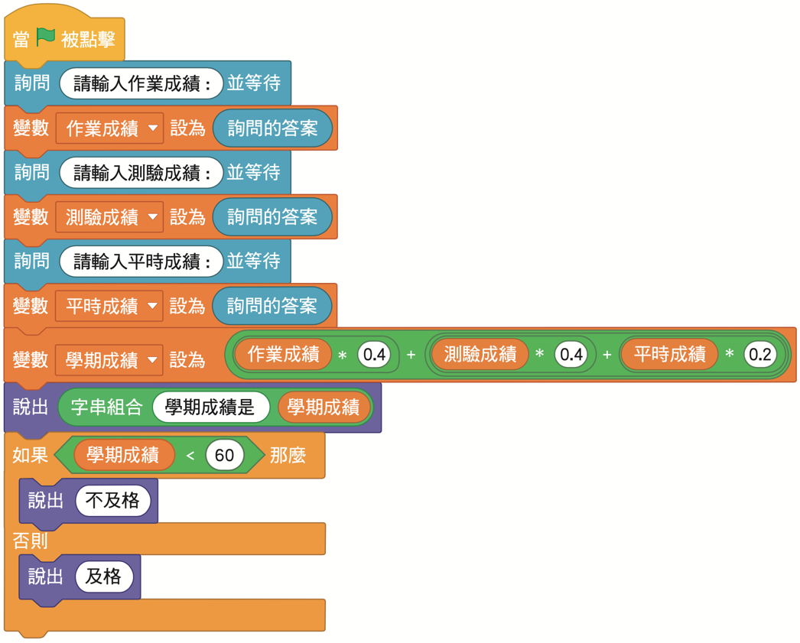
範例 – 計算學期成績
194
讓使用者輸入各項成績後，
再將各項成績轉換為學期成績
2. 判斷學期成績是否及格? (作業成
績占40%，測驗成績占40%，平
時成績占20%，學期成績60分
為及格分數。)
影片
Python基本語法-計算學期成績
影片
Python基本語法-計算學期成績-bDesigner教學

Slide 36
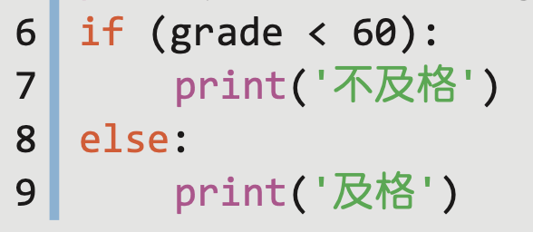
範例 – 計算學期成績
194

Slide 37
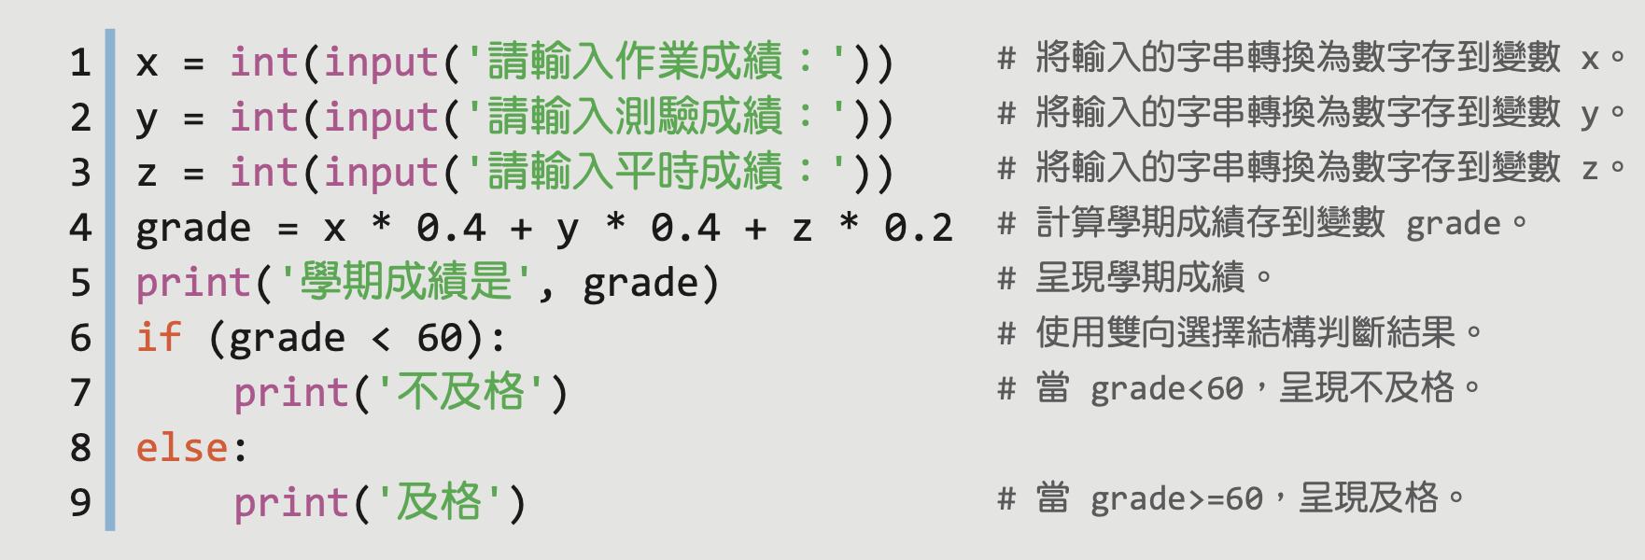
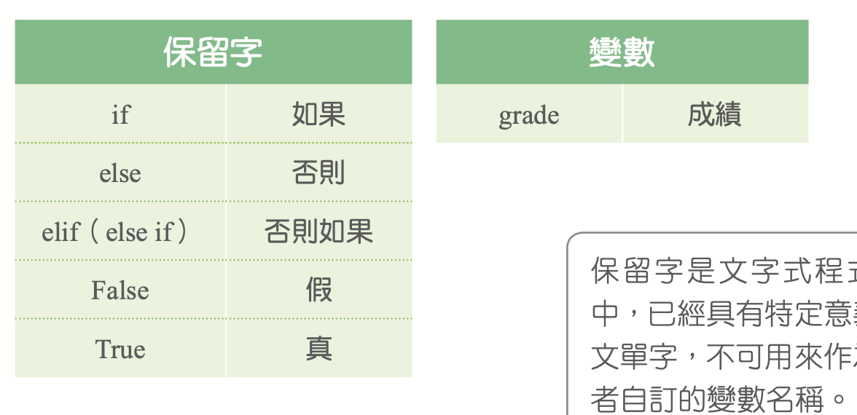
範例 – 計算學期成績
195
保留字是文字式程式語言 中，已有特定意義的英文單字，不可用來作為使用者自訂的變數名稱。

Slide 38
範例 – 計算學期成績
195
_{小提}示
程式區塊的縮排
在 Python 中，自動縮排預設為四個空白字元，也可以使用 一個 Tab 鍵，但須注意同一個程式只能使用同一種方式，不可同時使用四個空白字元和 Tab 鍵，否則執行會產生錯誤 。

Slide 39
範例 – 計算學期成績
195
第1行: 將使用者輸入的第一個數字存到變數score1。
第2行: 將使用者輸入的第二個數字存到變數score2。
第3行: 將使用者輸入的第三個數字存到變數score3。
第4行: 依權重計算學期成績，將結果儲存至變數grade。
第5行: 因為grade是浮點數，所以須強制轉換成字串才能與'學期成績是'進行字串相加，並由print輸出再結果。
第6∼9行: 使用雙向選擇結構判斷，如果grade小於60則輸出不及格，否則輸出及格。

Slide 40
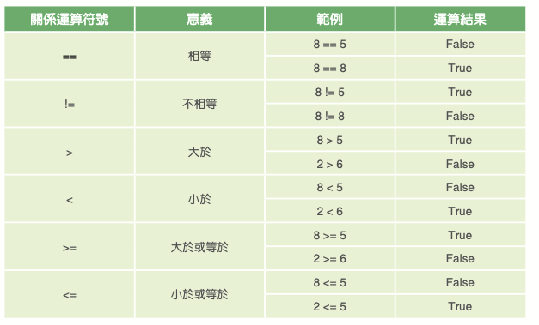
關係運算符號
196
Python 可使用的關係運算符號有以下 6 種

Slide 41
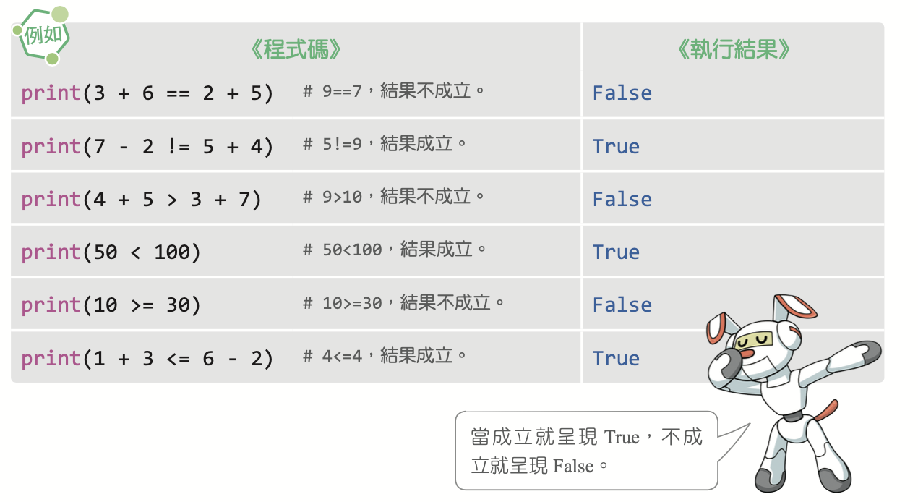
關係運算符號
196

Slide 42
課 堂 練 習
個人平均成績比較
讓使用者輸入自己的國文、英文及數學成績後，計算個人平均成績，再與班級總平均成績相比，並判斷個人平均成績是否高於、低於或等於班級總平均成績。
(班級平均:國文: 70分、英文: 75分、數學: 65分)
【完成條件】
設定變數 x 為國文成績、y 為英文成績、z 為數學
成績、a 為個人平均成績、b 為班級總平均成績。
2. 個人平均成績大於班總平均，呈現: 你很棒。
3. 個人平均成績小於班總平均呈現:多多加油。
4. 個人平均成績與班級總平均成績相等，呈現:繼續
保持。

Slide 43
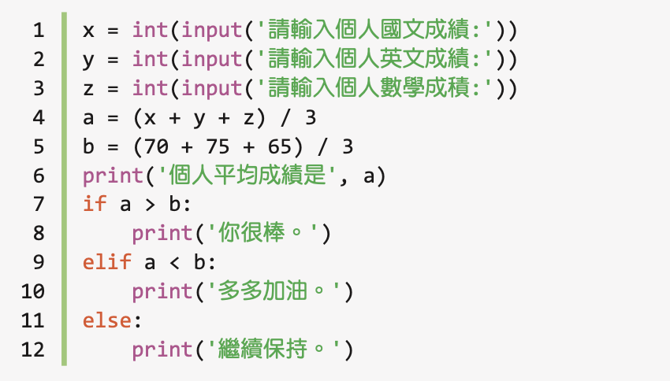
課 堂 練 習
個人平均成績比較

Slide 44
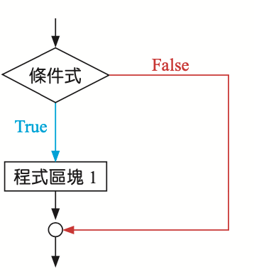
單向選擇結構
197
日常生活中，經常會遇到要作決策的情況，例如: 如果下雨了，就帶傘出門。
程式可以根據條件式運算結果，執行不同的程式區塊。
最簡單流程控制是單向選擇結構，語法如下:

Slide 45
單向選擇結構
197
縮排
if後面接條件式，條件式的運算結果為布林值
(只有True或False兩種可能值)：
當條件式為 True 時，就執行程式區塊的敘述
當條件式為 False 時，不會執行程式區塊。
條件式之後必須有冒號，程式區塊須縮排。縮排程式碼，可使用 1 個 Tab 鍵或 4 個 空白字元。

Slide 46
單向選擇結構
197

Slide 47
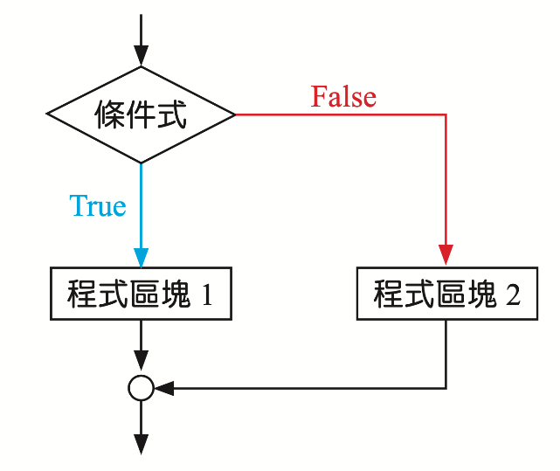
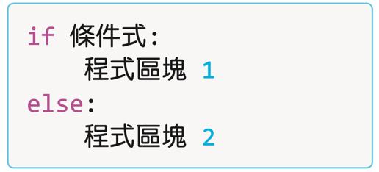
雙向選擇結構
198
如果面臨兩種情況(條件)，希望遇到不同情況分別
做不同的事，就需要使用雙向選擇結構。
【例】如果天冷就穿外套；否則就不穿。
雙向選擇結構語法如下:
當其中一個條件式為True時，就執行程式區塊1，
否則就執行 else 裡面的程式區塊 2。

Slide 48
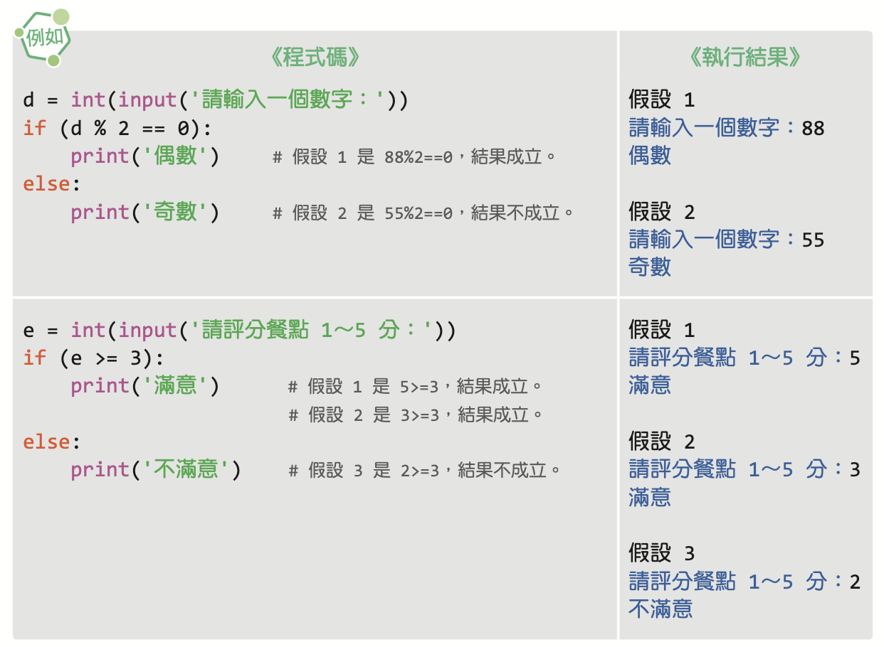
雙向選擇結構
198

Slide 49
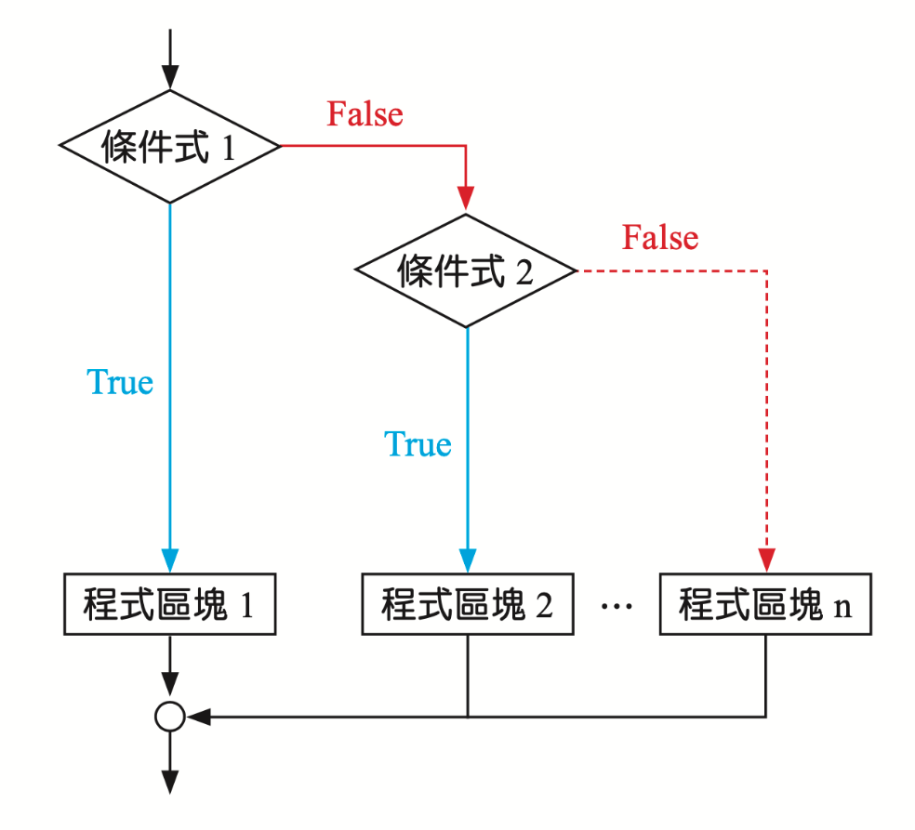
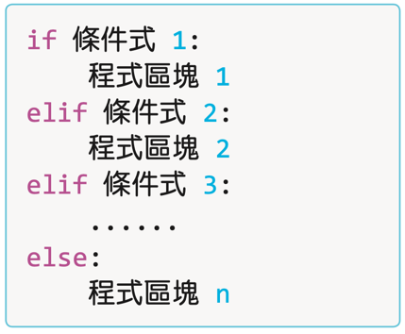
多向選擇結構
199
如果發生的情況不只兩種，就可以透過使用
elif 指令，做更進一步的選擇。

Slide 50
多向選擇結構
199
【例】如果90分以上，就給A；80分以上，
就給B；70分以上，就給C…。
多向選擇結構語法如下:
當其中一個條件式為 True，
就執行相對應的程式區塊。
當所有條件式皆為False時，
就執行 else 裡面的程式區塊。

Slide 51
多向選擇結構
199

Slide 52
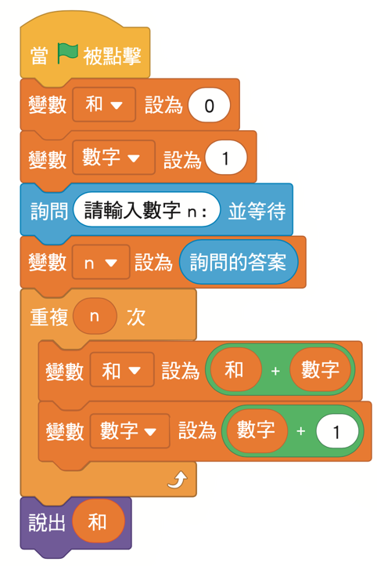
範例 – 累加計算
200
讓使用者輸入數字 n 後，再計算1 + 2 + 3 +⋯+ n 的值
對應之Scratch
積木如右圖
影片
Python基本語法-累加計算
影片
Python基本語法-累加計算-bDesigner教學

Slide 53
範例 – 累加計算
201

Slide 54
範例 – 累加計算
201

Slide 55
範例 – 累加計算
201
第1行:將變數sum設為0，用以儲存累加的總和。x
第2行:將使用者輸入的文字以int()強制轉換為數字後, 存入變數n。
第3∼4行: 將1到n串列(由range產生)中的數值代入變數i，
並執行計次式迴圈
迴圈執行第1次時, i值為1, 將i值累加到sum中
迴圈執行第2次時, i值為2, 將i值累加到sum中
…
迴圈執行第n次時, i值為n, 將i值累加到sum中
4. 第5行: 呈現出總和(sum)。

Slide 56
課 堂 練 習
3 的倍數
設計一個程式，讓電腦顯示出
1∼100 以內 3 的倍數。
【完成條件】 1. 程式執行後，利用計算找出在範圍
1∼100 內，所有 3 的倍數。
2. 計算完成後，呈現找出的所有數字。

Slide 57
課 堂 練 習
3 的倍數
設計一個程式，讓電腦顯示出
1∼100 以內 3 的倍數。
參考答案

Slide 58
串列的資料結構
201
程式中的資料通常使用變數來儲存。
但是對於大量的資料(例如要儲存全班的電腦科學期成績)則可以用串列簡化變數的需求量。
每一個串列擁有一個識別名稱。
串列中的每一個資料稱為元素，每一元素相當於一個變數。

Slide 59
串列的資料結構
201
要存取串列中特定元素，是以元素在串列中的位置做為索引值。
建立串列的語法如下:
串列的元素置於中括號[]內，元素間以逗號,間隔。

Slide 60
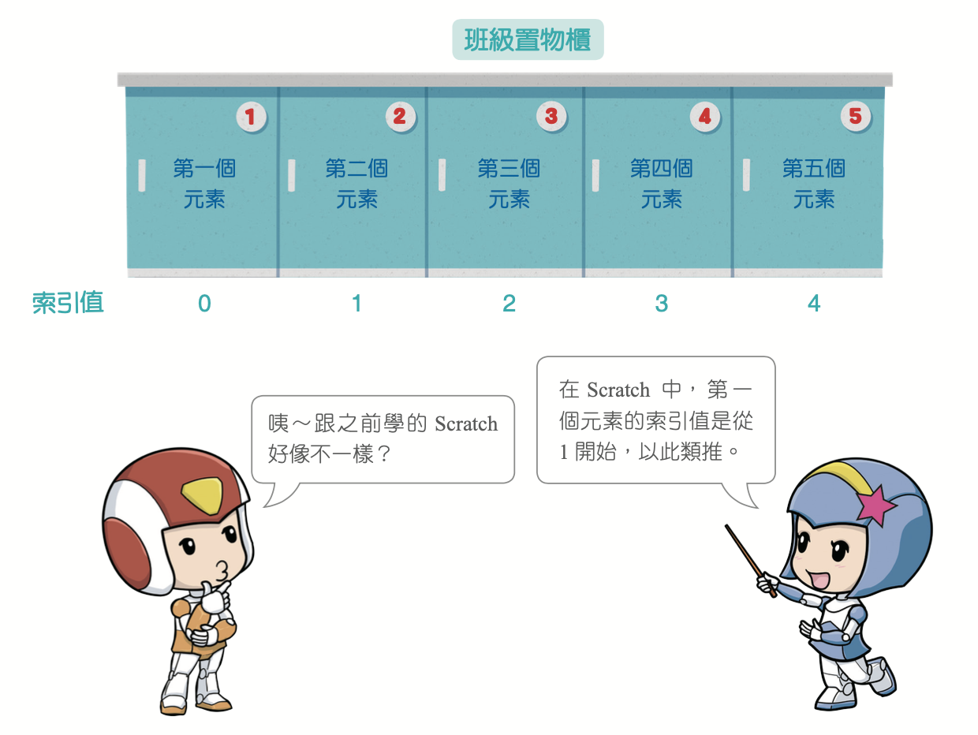
串列的資料結構

Slide 61
串列的資料結構
Python程式錯誤-IndexError
使用到範圍外的索引值。
若有一串列包含[1, 2, 3]三個元素，分
別對應索引值0、1、2，但我們要取索引值
3 的值時，就會產生IndexError。

Slide 62
串列的資料結構
202
可以利用print()將串列內容全部輸出。
list1 = [1, 2, 3, 4, 5]
list2 = ['John', 'Marry', 'Tom']
print(list1) #輸出結果為 [1, 2, 3, 4, 5]
串列中的元素資料型態可以相同，也可不相同。如下列的串列list包含三種不同資料型態的元素
list3 = ['Hellen', 18, True]

Slide 63
串列的資料結構
202
python 的串列索引值從0開始
第一個元素的索引值是0，第二個元素的索引值是1，第三個元素的索引值是2，以此類推。
索引值也可以是負數，代表從串列最後算起第幾個元素，例如:最後一個元素的索引值即為-1
list1 = [1, 2, 3, 4, 5]
list2 = ['John', 'Marry', 'Tom']
list3 = ['Hellen', 18, True]
print(list1[0]) #輸出結果為 1
print(list2[1]) #輸出結果為 Marry
print(list3[-1]) #輸出結果為 True

Slide 64
range 函式
203
計次式迴圈中經常使用 range 函式來建立整數
循序串列，語法如下:
產生的串列是由起始值開始(預設值為0)，每次
遞增累加值(預設值為1)，直到終止值的前一項
如: range(1, 4) 會產生一個從1開始，小於4
(不包含4)的整數串列，因此回傳的串列是
[1, 2, 3]
若要產生從1~20的整數串列，要寫成range(1, 21)

Slide 65
range 函式
203

Slide 66
for 迴圈
203
for 迴圈是一種處理重覆步驟的語法，它會從一個串列中逐一取出元素，再指定給迴圈變數，串列中的元素個數是重複迴圈中程式碼執行的次數。
for 和 in 之間的迴圈變數可以自己定義名稱，而 in 後面接著一個序列類型的資料(如串列就是一種序列)。
for 迴圈語法如下：

Slide 67
for 迴圈
204
for 迴圈會依序從序列中取得元素，並且將元素
指定給前面自訂的迴圈變數，再執行迴圈裡的
內容，直到序列中每一元素都被取過為止。
和if結構一樣，for 迴圈的程式區塊也要向內縮排，以利識別要重複執行的程式內容。
縮排

Slide 68
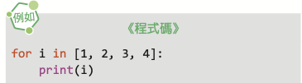
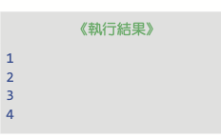
for 迴圈
以上述程式碼為例，for迴圈會依序
從串列([1,2,3,4])中取得一個整數，
將這個整數指定給前面自訂的迴圈變數(i)，
執行迴圈裡的內容(輸出變數i: print(i))
1) 2) 3)將一直重複執行，直到串列中每一整數都被取過為止。
上述程式的執行結果為：

Slide 69
for 迴圈
204
上述程式中的串列([1,2,3,4])也可以藉由
之前學到的range 函式來建立，而將程式改寫
range(1, 5) 會產生一個從1開始，小於5
(不包含5)的整數串列，因此回傳的串列是
[1,2,3,4]

Slide 70
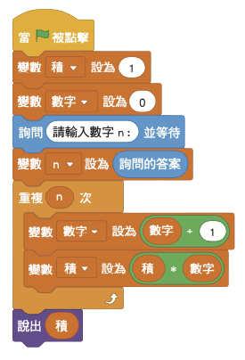
實作練習
程式執行後，讓使用者輸入 n 後， 再計算出 1 × 2 × ... × n 的值。 請參考右方的 Scratch 積木，依照程式流程，完成 Python 程式碼。

Slide 71
實作練習
程式執行後，讓使用者輸入 n 後， 再計算出 1 × 2 × ... × n 的值。 請參考右方的 Scratch 積木，依照程式流程，完成 Python 程式碼。
參考答案

Slide 72
turtle 繪圖模組
205
一個 Python 模組是一個檔案，內含 Python 程式指令，可以提供其他 Python 程式匯入使用。
只要匯入模組，就可以使用模組裡事先定義的函式或變數。
匯入turtle模組，就可使用Screen( )函式來產生畫布，或是使用Turtle( )函式產生一個海龜進行繪圖。

Slide 73
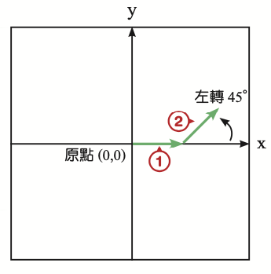
turtle 繪圖坐標
205
向前畫出一條線時，從原點開始繪製線段。
朝左邊 45 度畫出一條線時，會先
調整向左轉 45 度後，
再向前繪製線段。

Slide 74
turtle 繪圖坐標
205
_{小}提示
Colab 繪圖模組
本章程式碼皆以 IDLE 進行編輯，如果使用 Colab 的繪圖模組，在程式語法中， 會與 IDLE 有所差別。
安裝 Colab 的繪圖模組套件，執行:
接著引用 turtle 模組:
產生畫布:

Slide 75
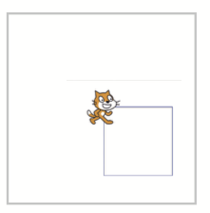
範例 – 畫正方形
206
影片
Python繪圖模組-畫正方形
請設計一個程式，讓使用者畫出一個
邊長為 150 個單位的正方形

Slide 76
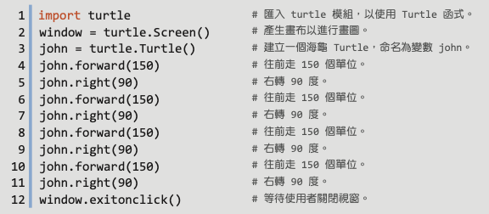
範例 – 畫正方形
207

Slide 77
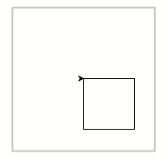
範例 – 畫正方形
207
請設計一個程式，讓使用者畫出一個
邊長為 150 個單位的正方形

Slide 78
課 堂 練 習
畫菱形
設計一個程式，畫出一個邊長為
200 個單位的菱形 。
【完成條件】 1. 設定海龜變數名稱。
2. 利用 forward( ) 及
right( ) 函式，畫出一個菱形。

Slide 79
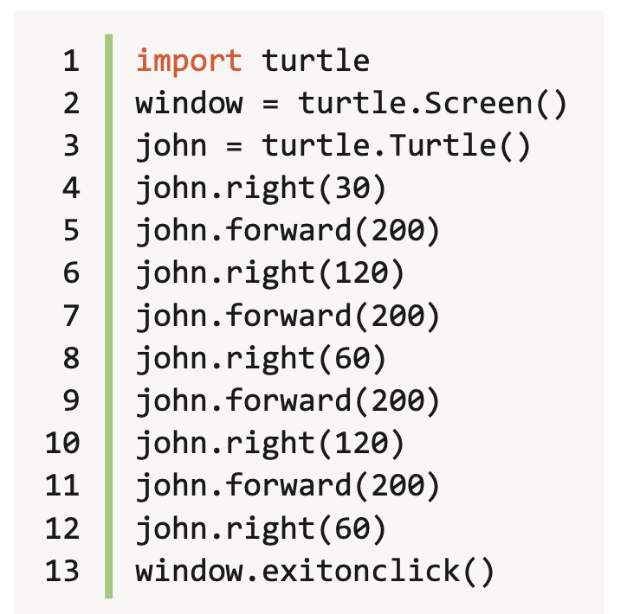
課 堂 練 習
畫菱形
設計一個程式，畫出一個邊長為
200 個單位的菱形 。
【python 離線版】

Slide 80
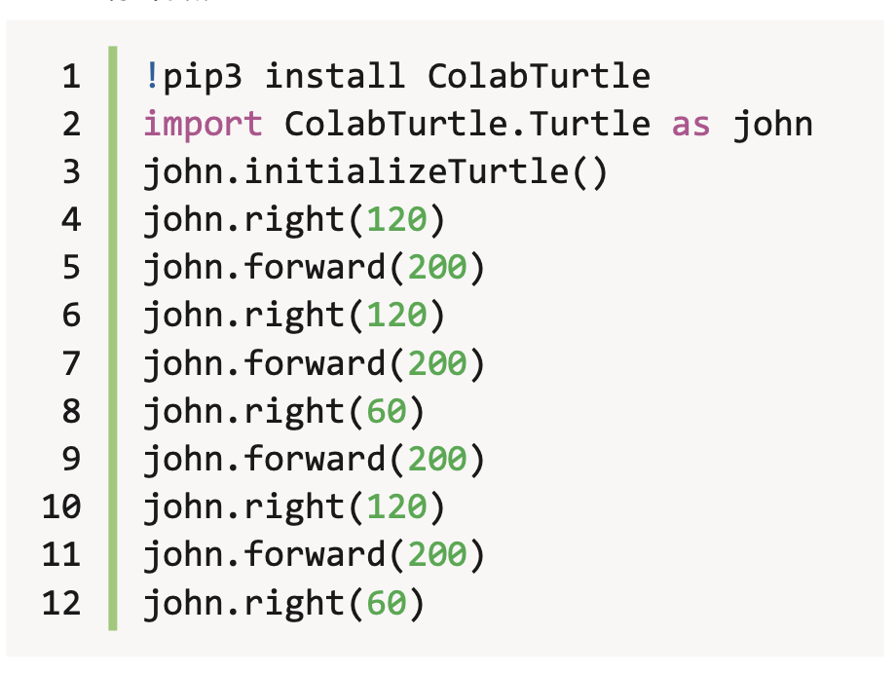
課 堂 練 習
畫菱形
設計一個程式，畫出一個邊長為
200 個單位的菱形 。
【colab 線上版】

Slide 81
物件導向程式設計
208
使用物件的屬性或方法時，會使用「.」 的
語法，解釋為「的」
呼叫方法時會加上 ( )，有時候 ( ) 中會帶有
參數，一同傳入給方法進行運算 。
例如turtle.Turtle( ) 表示使用 turtle 模組
裡的 Turtle( ) 方法 ，解釋為「在 turtle 模
組中，取用名為 Turtle 的方法」。
turtle.Turtle( )會傳回一個用來畫圖的物件(就像是畫筆)，它的名稱是海龜 。

Slide 82
物件導向程式設計
208
執行 window = turtle.Screen( ) 這行程式碼後，window 這個變數就會儲存一個畫布物件，並且遵循 turtle 模組事先定義的屬性與方法。

Slide 83
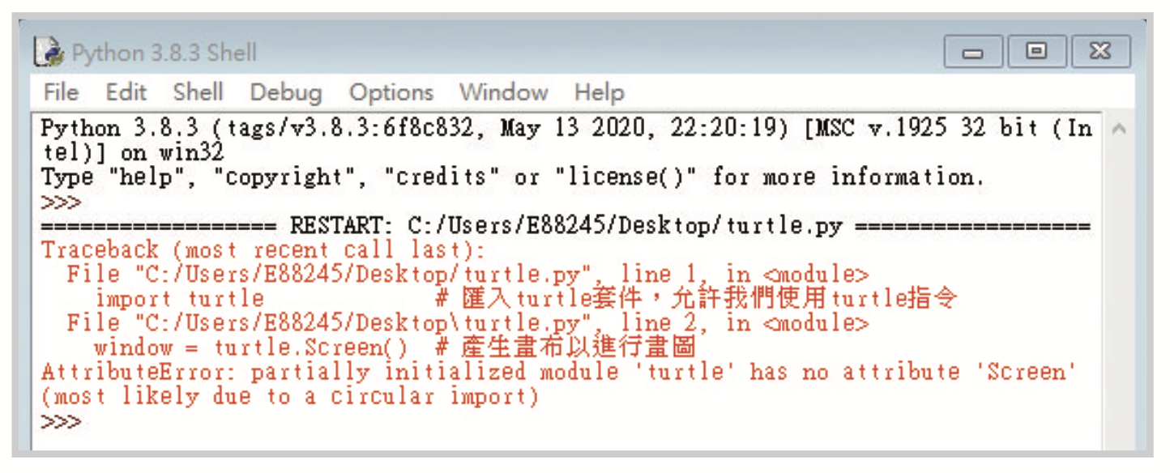
Python Turtle
208
_{小知識}
不可使用的檔名
檔案名稱不可以是 turtle.py，否則會和內建
的 turtle 模組名稱互相衝突，並出現下方的
錯誤提醒。

Slide 84
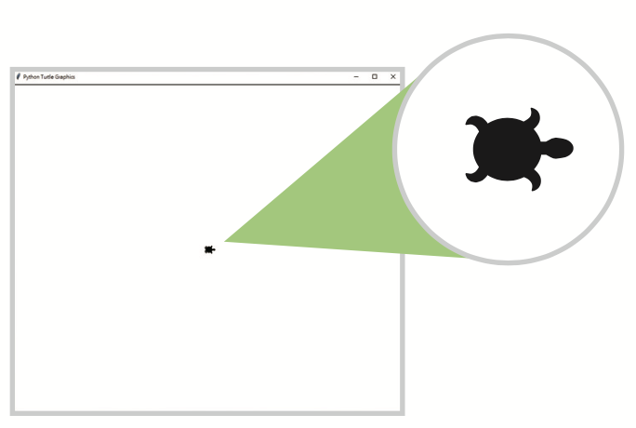
Python Turtle
208
_{小知識}
繪圖使用的形狀
可以設定成海龜(turtle)、圓形 (circle)、方形(square)和箭頭(arrow)造型，如延續上面程式碼，設定為海龜造型，語法如下：
john.shape( 'turtle' )

Slide 85
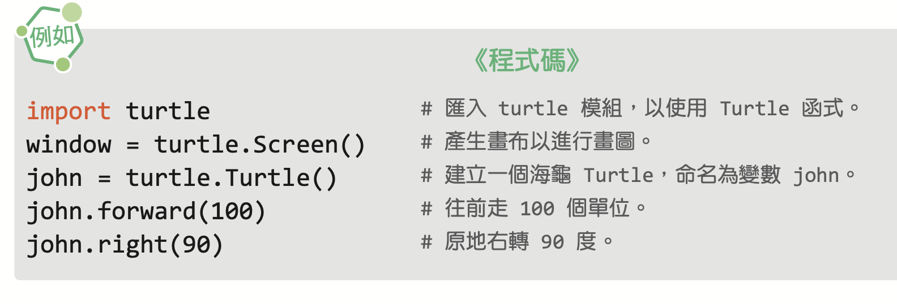
forward( ) 及 right( ) 函式
209
海龜物件命名為 john，執行 john.forward(100)
函式時，將朝向面對的方向(預設為 x 軸正向)
前進 100 點，並移動畫出一條線段，再執行
john.right(90) 函式， 就會在原地右轉 90 度。

Slide 86
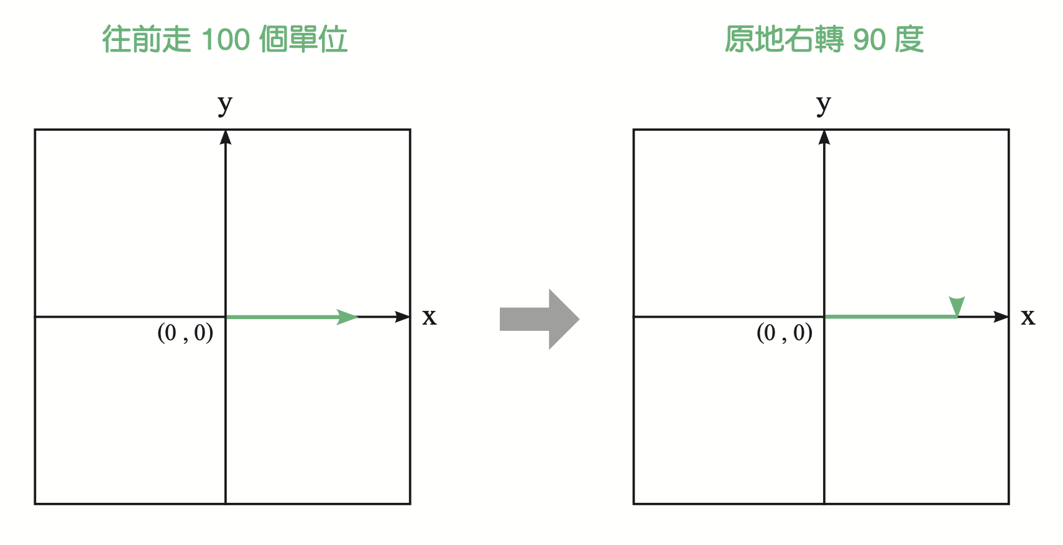
forward( ) 及 right( ) 函式
209
配合 forward( ) 和 right( ) 函式，我們就可以使用 Python，畫出一個正方形的圖案。

Slide 87
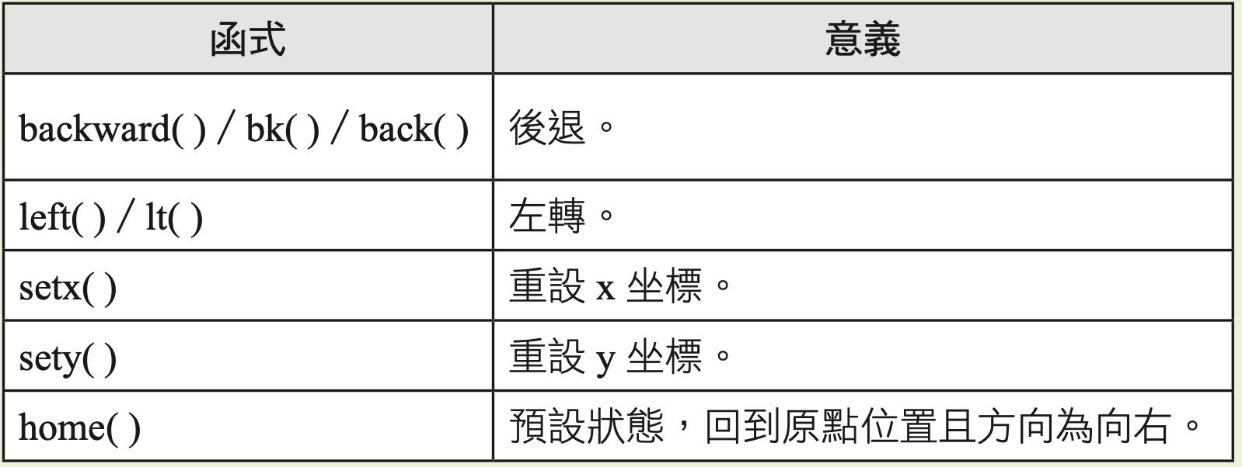
其他動作函式
209

Slide 88
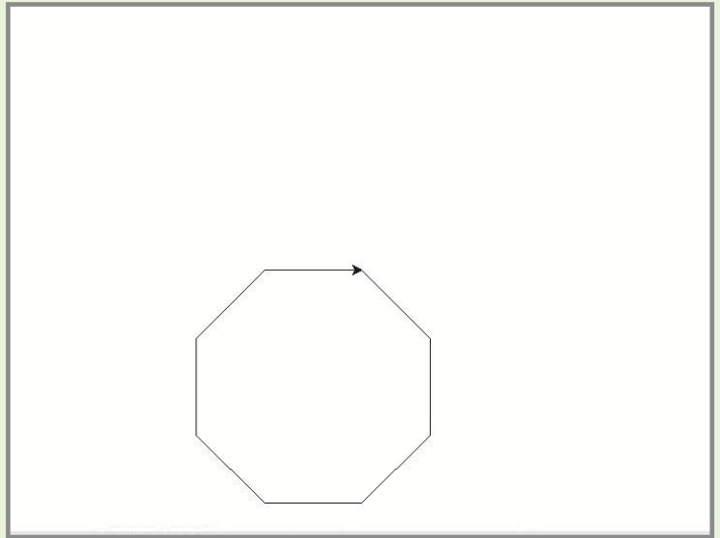
課 堂 練 習
畫八邊形
請設計一個程式，讓使用者畫出一個邊長為 100 個單位的正八邊形。
【完成條件】 1. 設定海龜變數名稱。
2. 利用 backward( ) 及
left( ) 函式，畫出一個
正八邊形 。

Slide 89
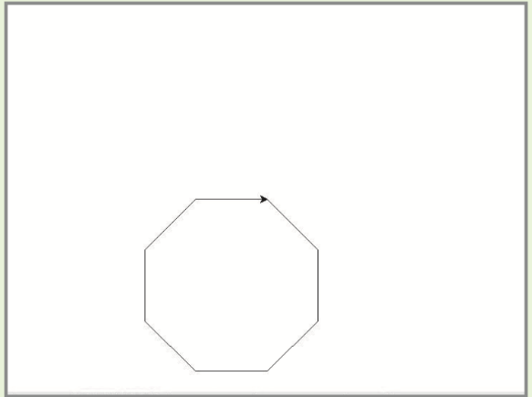
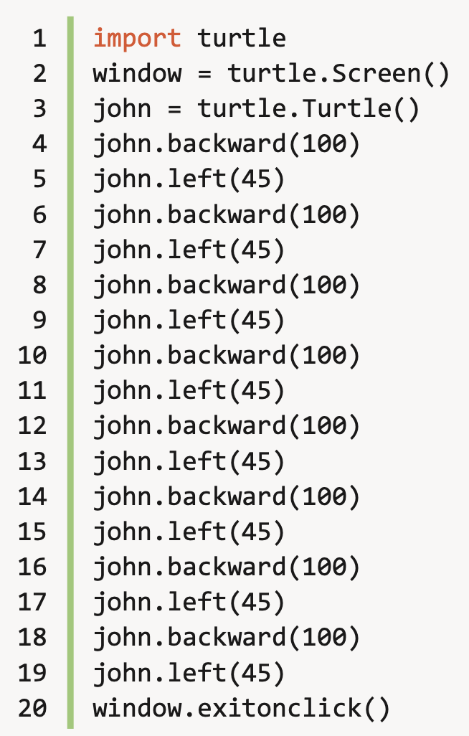
課 堂 練 習
畫八邊形
請設計一個程式，讓使用者畫出一個
邊長為 100 個單位的
正八邊形。
【python 離線版】

Slide 90
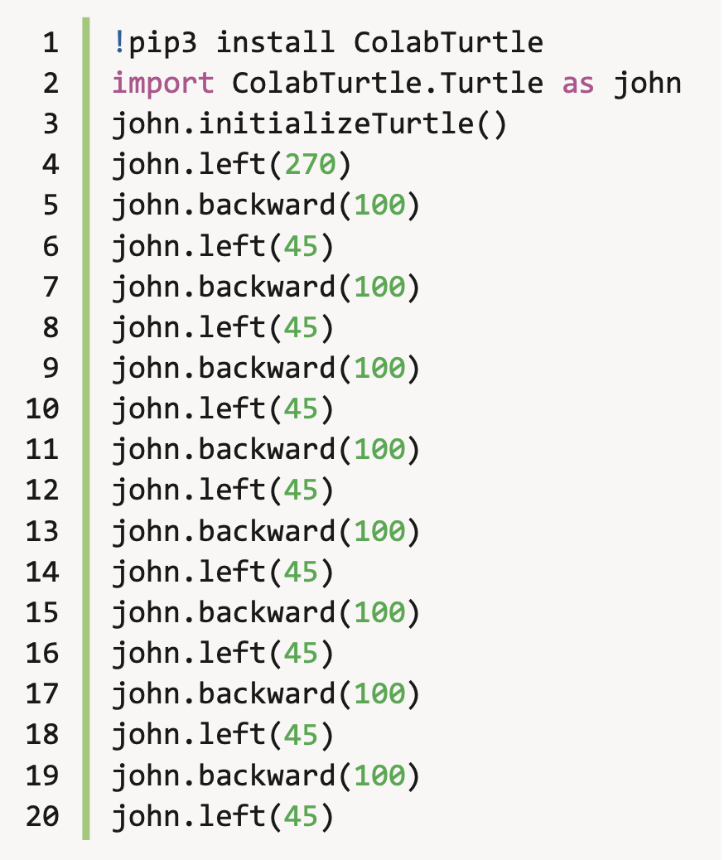
課 堂 練 習
畫八邊形
請設計一個程式，讓使用者畫出一個
邊長為 100 個單位的
正八邊形。
【Colab 線上版】

Slide 91
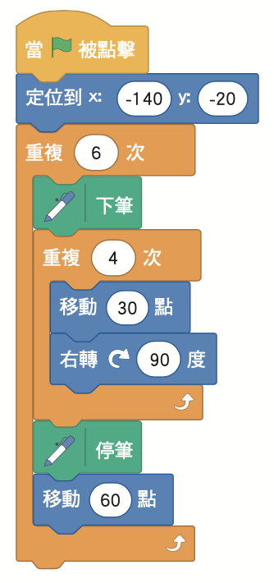
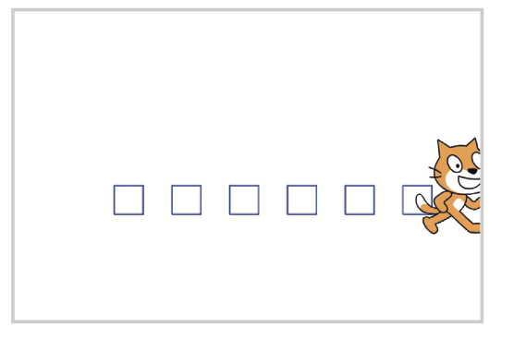
範例–畫平行排列的正方形
210
影片
Python繪圖模組-畫平行排列的正方形
請設計一個程式，讓使用者畫出
六個平行排列的正方形

Slide 92
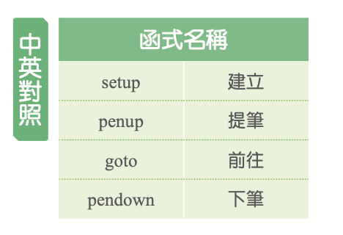
範例–畫平行排列的正方形
211

Slide 93
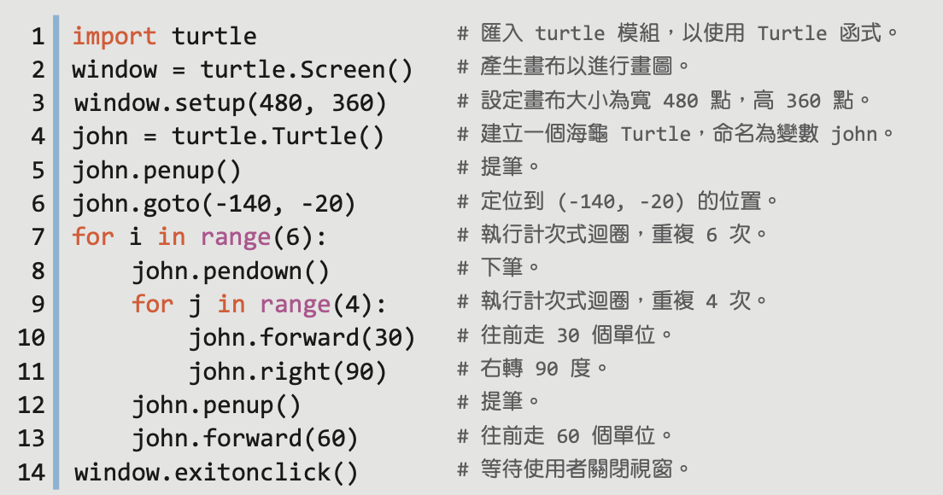
範例 – 畫正方形
211
請設計一個程式，讓使用者畫出
六個平行排列的正方形

Slide 94
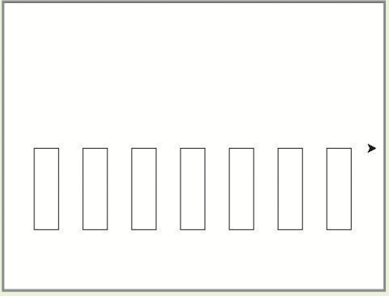
課 堂 練 習
畫平行排列的長方形
請設計一個程式，讓使用者畫出
七個平行排列的長方形。
【完成條件】 1. 設定海龜變數名稱。
2. 畫布大小:480個單位
寬、360 個單位高。
3. 定位起始位置為 (-200 , 0)。
4. 依序向右畫出七個長方形，並且不重疊。

Slide 95
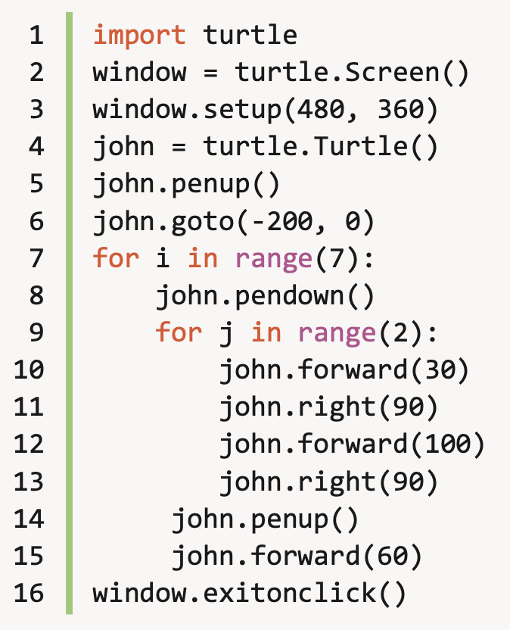
課 堂 練 習
畫平行排列的長方形
請設計一個程式，讓使用者畫出
七個平行排列的長方形。
【python 離線版】

Slide 96
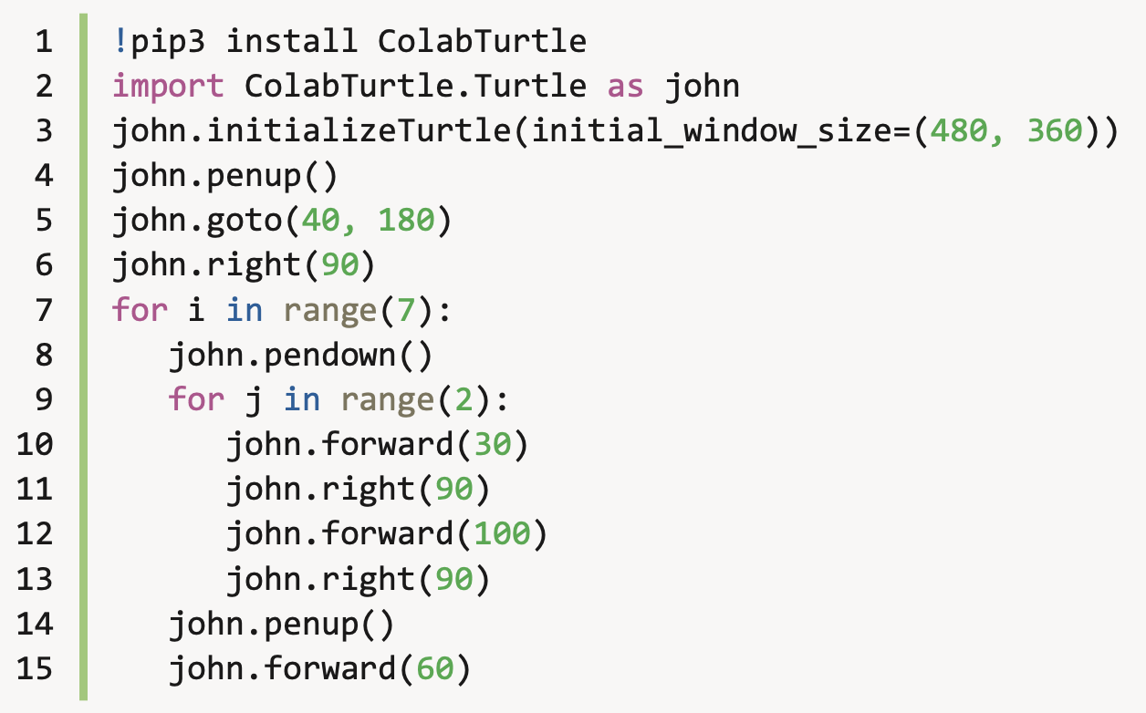
課 堂 練 習
畫平行排列的長方形
請設計一個程式，讓使用者畫出
七個平行排列的長方形。
【Colab 線上版】

Slide 97
window.setup( ) 函式
212
是呼叫設定畫布大小的函式。
window.setup(480 , 360)，解釋為
「將畫布的大小 設定為寬 480 點，高 360 點」。

Slide 98
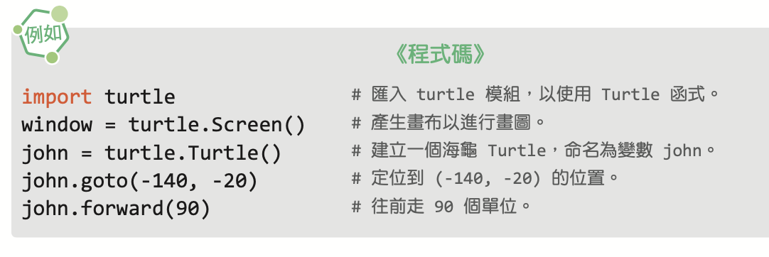
goto( ) 函式
212
是指定負責畫圖的變數移動到畫布的指定
位置，而在畫布正中間的坐標是 (0 , 0) 。
觀察看看畫出來的線會出現在什麼地方 ?

Slide 99
goto( ) 函式
觀察看看畫出來的線會出現在什麼地方 ?

Slide 100
其他動作函式
212

Slide 101
其他繪圖顏色函式
212

Slide 102
Penup( )與Pendown( ) 函式
213
沒有 penup( ) 的情況，只用 turtle 物件的變數移動，就會跟著它移動的路徑畫出東西。pendown( ) 則是提醒這個變數，只要移動就要畫出東西來。
有 penup( ) 卻沒有 pendown( ) 的情況下，只會
跟著 turtle 物件的變數移動，但不會畫出任何東
西。

Slide 103
Penup( )與Pendown( ) 函式
213
使用 penup( ) 時，記得要使用 pendown( ) 才會開始繪圖。
延續上方程式碼，補齊下筆的動作如下：

Slide 104
Penup( )與Pendown( ) 函式
213

Slide 105
畫出五邊形
214
使用 range(4) 函式會產生一個 從 0 開始，小於 4 的整數串列，因此它會回傳 [0 , 1 , 2 , 3]。
用 range( ) 函式撰寫畫出一個五邊形的程式碼，
語法如下：

Slide 106
畫出五邊形
214

Slide 107
課 堂 練 習
畫旋轉的正方形
請設計一個程式，讓使用者畫出 10 個正方形並旋轉繞成一圈 。
【完成條件】 1. 設定海龜變數名稱。
2. 畫布大小:480個單位
寬、360 個單位高。
3.每畫出一個正方形就旋轉固定角度，
直到畫出 10 個正方形並繞成一圈。

Slide 108
課 堂 練 習
畫平行排列的長方形
請設計一個程式，讓使用者畫出
七個平行排列的長方形。
【python 離線版】

Slide 109
課 堂 練 習
畫平行排列的長方形
請設計一個程式，讓使用者畫出
七個平行排列的長方形。
【Colab 線上版】

Slide 110
畫出三個五邊形
215
程式碼裡會有兩個 for 迴圈 。
一個部分為「畫一個五邊形」，另一個則是從 for i in range(3) 開 始，將「下筆、畫五邊形、提筆、往前移動 100 點」重複執行 3 次的動作。

Slide 111
畫出三個五邊形
215

Slide 112
畫出三個五邊形
215

Slide 113
問題與討論
你還想知道什麼?

